Slide 1


قياس رضا المستفيدين
تقرير رضا المستفيدين للربع الرابع لعام 2024م
من خدمات جمعية أعمال للتنمية المجتمعية

Slide 2

التمهيد
"الفاعلية والمسؤولية مفهومان جوهريان نسعى لتطبيقهما؛ فنحن نملك كل العوامل التي تمكننا من تحقيق أهدافنا معا، من خلال المساهمة في بناء وطناً أكثر ازدهارًا يجد فيه كل مواطن ما يتمناه".
إن رؤية المملكة 2030 رؤية ريادية لمجتمع حيوي, واقتصاد مزدهر, ووطن طموح، فحظي القطاع الغير ربحي بنصيب منها؛ فكان تحقيق تنمي أحوال المواطن الاجتماعية والاقتصادية والتنموية من الأهداف التي أوكلت له، ومن هذا المنطلق جعلت جمعية أعمال هذه الرؤية هدفًا يرتكز أساسه على تنمية الأسر؛ وتحويلها من الرعوية إلى الإنتاج؛ لتصبح أسر فعّالة على المستوى الاجتماعي والاقتصادي، من خلال توجيه أعمال الجمعية، ووظائفها في خدمة ،وتنفيذ تلك الرؤية؛ وذلك بشراكات استراتيجية مع القطاعات الثلاث، لرفع مستوى القطاع بشكل عام وجمعية أعمال بشكل خاص، إضافة إلى المساهمة مع تلك القطاعات في تحقيق أهدافها عن طريق تقديم عدة برامج وخدمات تنموية خاصة للمستفيدين.

Slide 3
عن الجمعية

Slide 4

عن الجمعية
أنشئت جمعية أعمال للتنمية المجتمعية في العام 2016م، بترخيص من وزارة الموارد البشرية والتنمية الاجتماعية برقم (805)، لتنضم إلى العمل التنموي والاجتماعي، والتي وضعت التنمية المستدامة نصب أعينها؛ لتكون حاضنة أعمال لمجموعة من المشاريع التنموية، وقد أولت الجمعية اهتمام كبير بها لمساهمتها في تعزيز ثقافة العمل الحر لقطاع الشباب والشابات عموماً؛ من خلال تأهيلهم وتمكينهم لسوق العمل، وتحقيق التنمية المستدامة للمستفيدين خصوصاً؛ من خلال تمويلهم لبدء مشاريعهم، وإدارتها بأنفسهم؛ بما يتوافق مع رؤية المملكة (2030)؛ للتحول من الرعوية إلى التنموية، علماً بأن رؤية الجمعية ارتكزت على أن تكون ذات طابع احترافي في تقديم الخدمات التنموية والتمويلية.
4

Slide 5
الفئة المستهدفة
الأسر المنتجة
مستفيدي الضمان
العاطلين عن العمل
المطلقات ومن في حكمهم
الأيتام والأرامل
5

Slide 6
مستوى رضا المستفيدين

Slide 7
عن القياس
آلية قياس الرضا:
منهجية الدراسة:
تم تكوين لجنة من المختصين لمتابعة مدى رضا المستفيدات والمستفيدين عن الجمعية وخدماتها؛ حيث تم تصميم استمارات وفق أعلى معايير القياس؛ تركز على الجوانب المتعلقة بمستوى الرضا العام عن الجمعية، ومدى الاستفادة من البرنامج والأنشطة.
اعتمد هذا التقرير على منهج المسح الميداني لتحقيق أهداف دراسة قياس رضا المستفيدين.
أدوات الدراسة:
الاتصال الشهري .
الاستبيان.
مسح ميداني.
مقابلات شخصية.
7

Slide 8
الهدف من القياس
التقييم المستمر:
متابعة التقدم لتحقيق الأهداف.
قياس الأثر بشكل عام.
تحسين الجودة:
تحديد نقاط القوة والضعف.
تحسين الأداء ورفع الجودة.
التوافق مع المعايير والمقاييس:
التوافق مع المعايير.
التقارير والمحاسبة.
اتخاذ القرارات المستنيرة:
تخطيط مستقبلي .
تخصيص الموارد وتحديد الأولويات.
تعزيز الثقة والمصداقية:
بناء سمعة إيجابية.
زيادة الشفافية.
زيادة الرضا والولاء:
تلبية تطلعات وزيادة مشاركة المستفيدين.
تحسين العلاقة مع المجتمع.
القياس ليس فقط أداة لتقييم الأداء الحالي، ولكنه أيضاً أداة استراتيجية لتعزيز الجودة والفعالية على المدى الطويل.
8

Slide 9
عن البرامج والأنشطة
5
5
4
3
2
1
الاستثمار
التطوع
التمكين
التدريب
التمويل
حاضنة النسيج
حاضنة توري
المجال الاداري
الفعاليات
المنافذ
خطى اعمال
نبيه
انشطة تجارية
أنشطة إنتاجية
10
9
6
9

Slide 10
نتائج قياس الرضا

Slide 11
عناصر الاستبيان
م | عناصر الاستبيان | النتيجة
 |  | مرضي بشدة | مرضي | محايد | غير مرضي
1 | مستوى الرضا العام عن الجمعية | 69% | 28% | 2% | 0%
2 | البرامج والأنشطة المقدمة تلبي احتياج المستفيدين. | 60% | 37% | 3% | 0%
3 | الخدمات التي تقدمها الجمعية ذات جودة عالية | 66% | 31% | 2% | 0%
4 | سرعة تقديم وتنفيذ الخدمة من قبل فريق الجمعية | 70% | 26% | 2% | 0%
5 | الجمعية تمنح الخدمات لكافة فئات المجتمع على اختلاف مواقعهم | 66% | 31% | 2% | 0%
6 | لدي معرفة بوسائل التواصل مع الجمعية في حالة رغبتي بتقديم اقتراح أو شكوى او استفسار | 60% | 32% | 8% | 0%
11

Slide 12
نص الرسالة
اعزائنا المستفيدين :
نضع بين ايديكم استبياناً لقياس الخدمات المقدمة من جمعية أعمال للتنمية الاسرية واستقراء فرص التطوير في خدماتنا المقدمة لكم ، نأمل التكرم بتعبئته ومشاركتنا في التحسين.
12

Slide 13
نتائج قياس الرضا
البرامج والأنشطة المقدمة تلبي احتياج المستفيدين.
مستوى الرضا العام عن الجمعية.
13

Slide 14
نتائج قياس الرضا
سرعة تقديم وتنفيذ الخدمة من قبل فريق الجمعية.
الخدمات التي تقدمها الجمعية ذات جودة عالية.
14

Slide 15
نتائج قياس الرضا
لدي معرفة بوسائل التواصل مع الجمعية في حالة رغبتي بتقديم اقتراح أو شكوى او استفسار.
الجمعية تمنح الخدمات لكافة فئات المجتمع على اختلاف مواقعهم.
مرضي بشدة.
مرضي.
محايد.
غير مرضي.
15

Slide 16
تحليل نتائج الاستبيان

Slide 17
تحليل نتائج الاستبيان
مستوى الرضا العام عن الجمعية:
نلاحظ أن النسبة الأعلى من المستجيبين عن الرضا العام عن الجمعية هي 97%.
البرامج والأنشطة المقدمة تلبي احتياج المستفيدين.
نلاحظ أن النسبة الأعلى من المستجيبين بالرضى التام عن البرامج والأنشطة المقدمة من الجمعية هي 97%.
17

Slide 18
تحليل نتائج الاستبيان
الجمعية تمنح الخدمات لكافة فئات المجتمع على اختلاف مواقعهم.
نلاحظ أن النسبة الأعلى من المستجيبين بالرضى التام عن تقديم الخدمات لكافة الفئات باختلاف مواقعهم هي 97%.
سرعة تقديم وتنفيذ الخدمة من قبل فريق الجمعية.
نلاحظ أن النسبة الأعلى من المستجيبين بالرضى التام عن سرعة تقديم وتنفيذ الخدمة من قبل فريق الجمعية هي 96%.
18

Slide 19
تحليل نتائج الاستبيان
الخدمات التي تقدمها الجمعية ذات جودة عالية.
نلاحظ أن النسبة الأعلى من المستجيبين بالرضى التام عن جودة الخدمات المقدمة من الجمعية هي 97%.
لدي معرفة بوسائل التواصل مع الجمعية في حالة رغبتي بتقديم اقتراح أو شكوى او استفسار.
نلاحظ أن النسبة الأعلى من المستجيبين بالرضى التام عن معرفة وسائل التواصل الاجتماعي للجمعية هي 92%.
19

Slide 20
إحصائية الاستبيان
عدد البرامج في قياس رضا المستفيدين:
عدد البرامج التي تم تطبيق عليها القياس خلال الربع الرابع 5 برامج.
عدد المستفيدين المرسل لهم القياس :
عدد المستفيدين 670 مستفيد ونسبة المشاركين هي 18.66% .
20

Slide 21
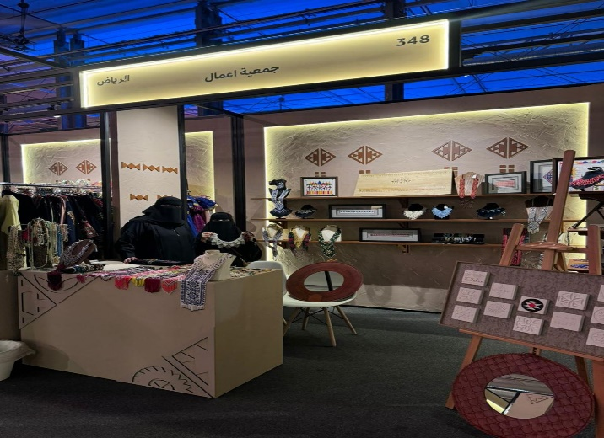

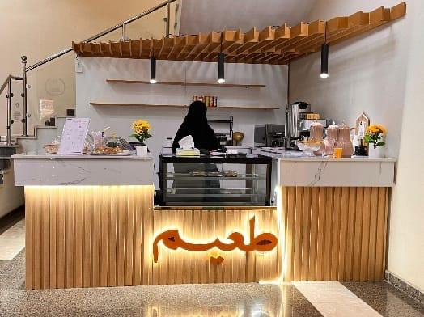
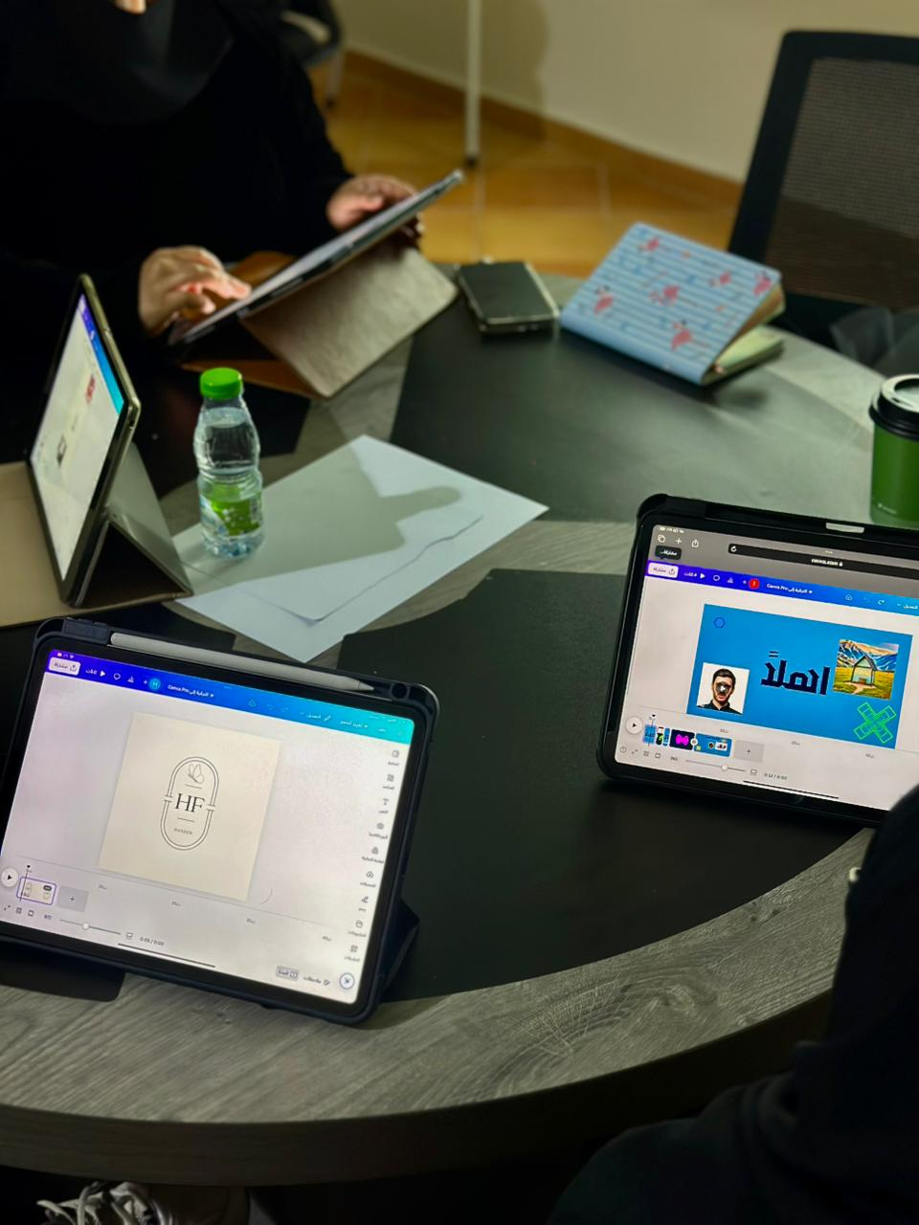
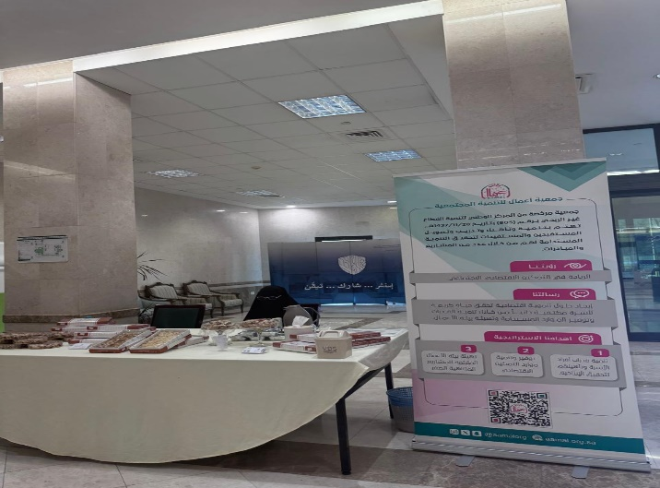

صور لبعض البرامج والأنشطة
21

Slide 22
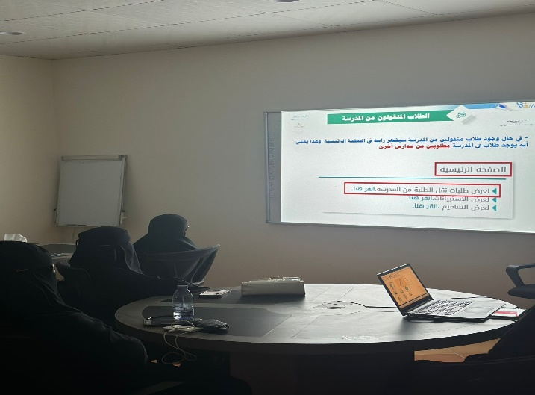

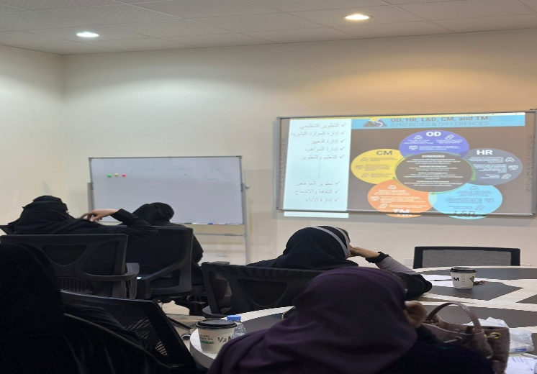


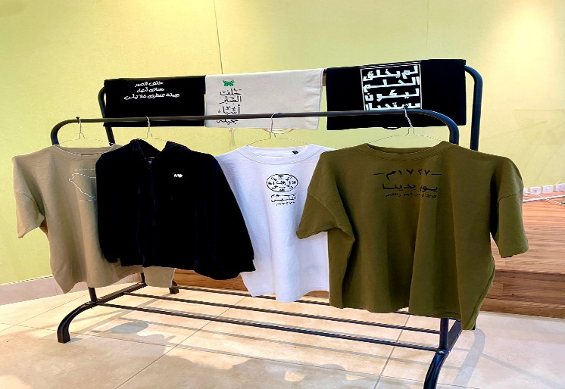
22

Slide 23
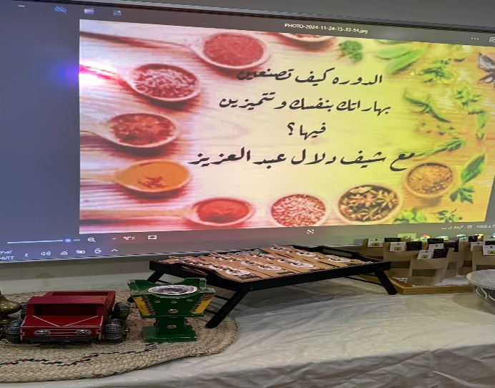
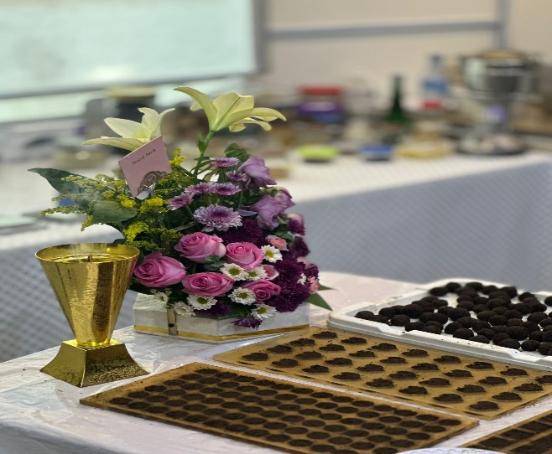
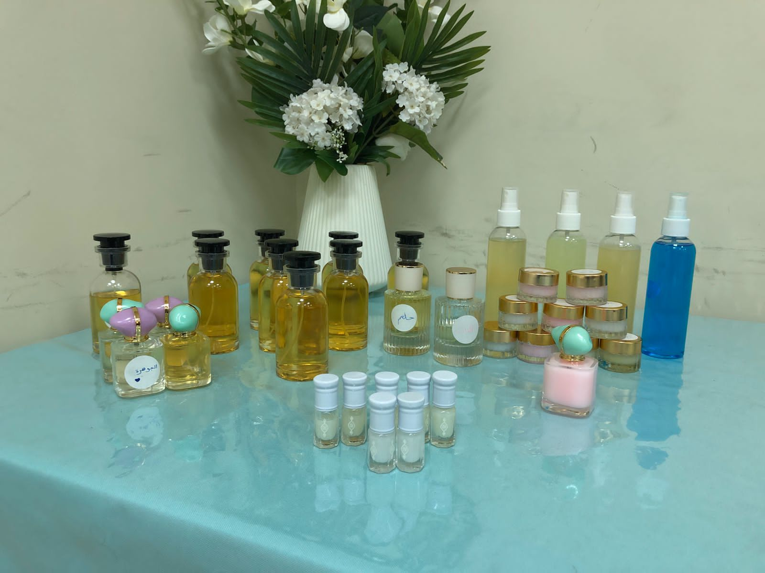


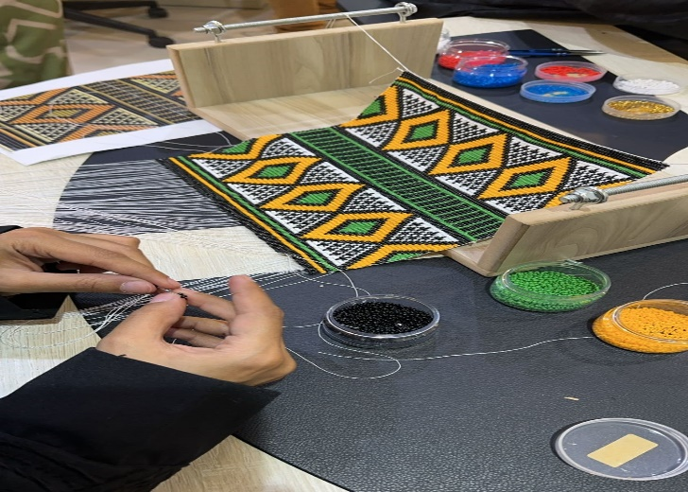
23

Slide 24







جمعية أعمال للتنمية المجتمعية
aamal.org.sa
المملكة العربية السعودية - الرياض - حي المروج: الدائري الشمالي، مقابل أبيات.
للتواصل: جوال: (0559625002)، هاتف: (0114445151).
@aamalorg

